Slide 1

Procesos físicos relevantes en la
Fusión por Confinamiento Inercial
Javier Sanz Recio
Director Grupo de investigación en Física de Plasmas y Fusión Inercial

Slide 2
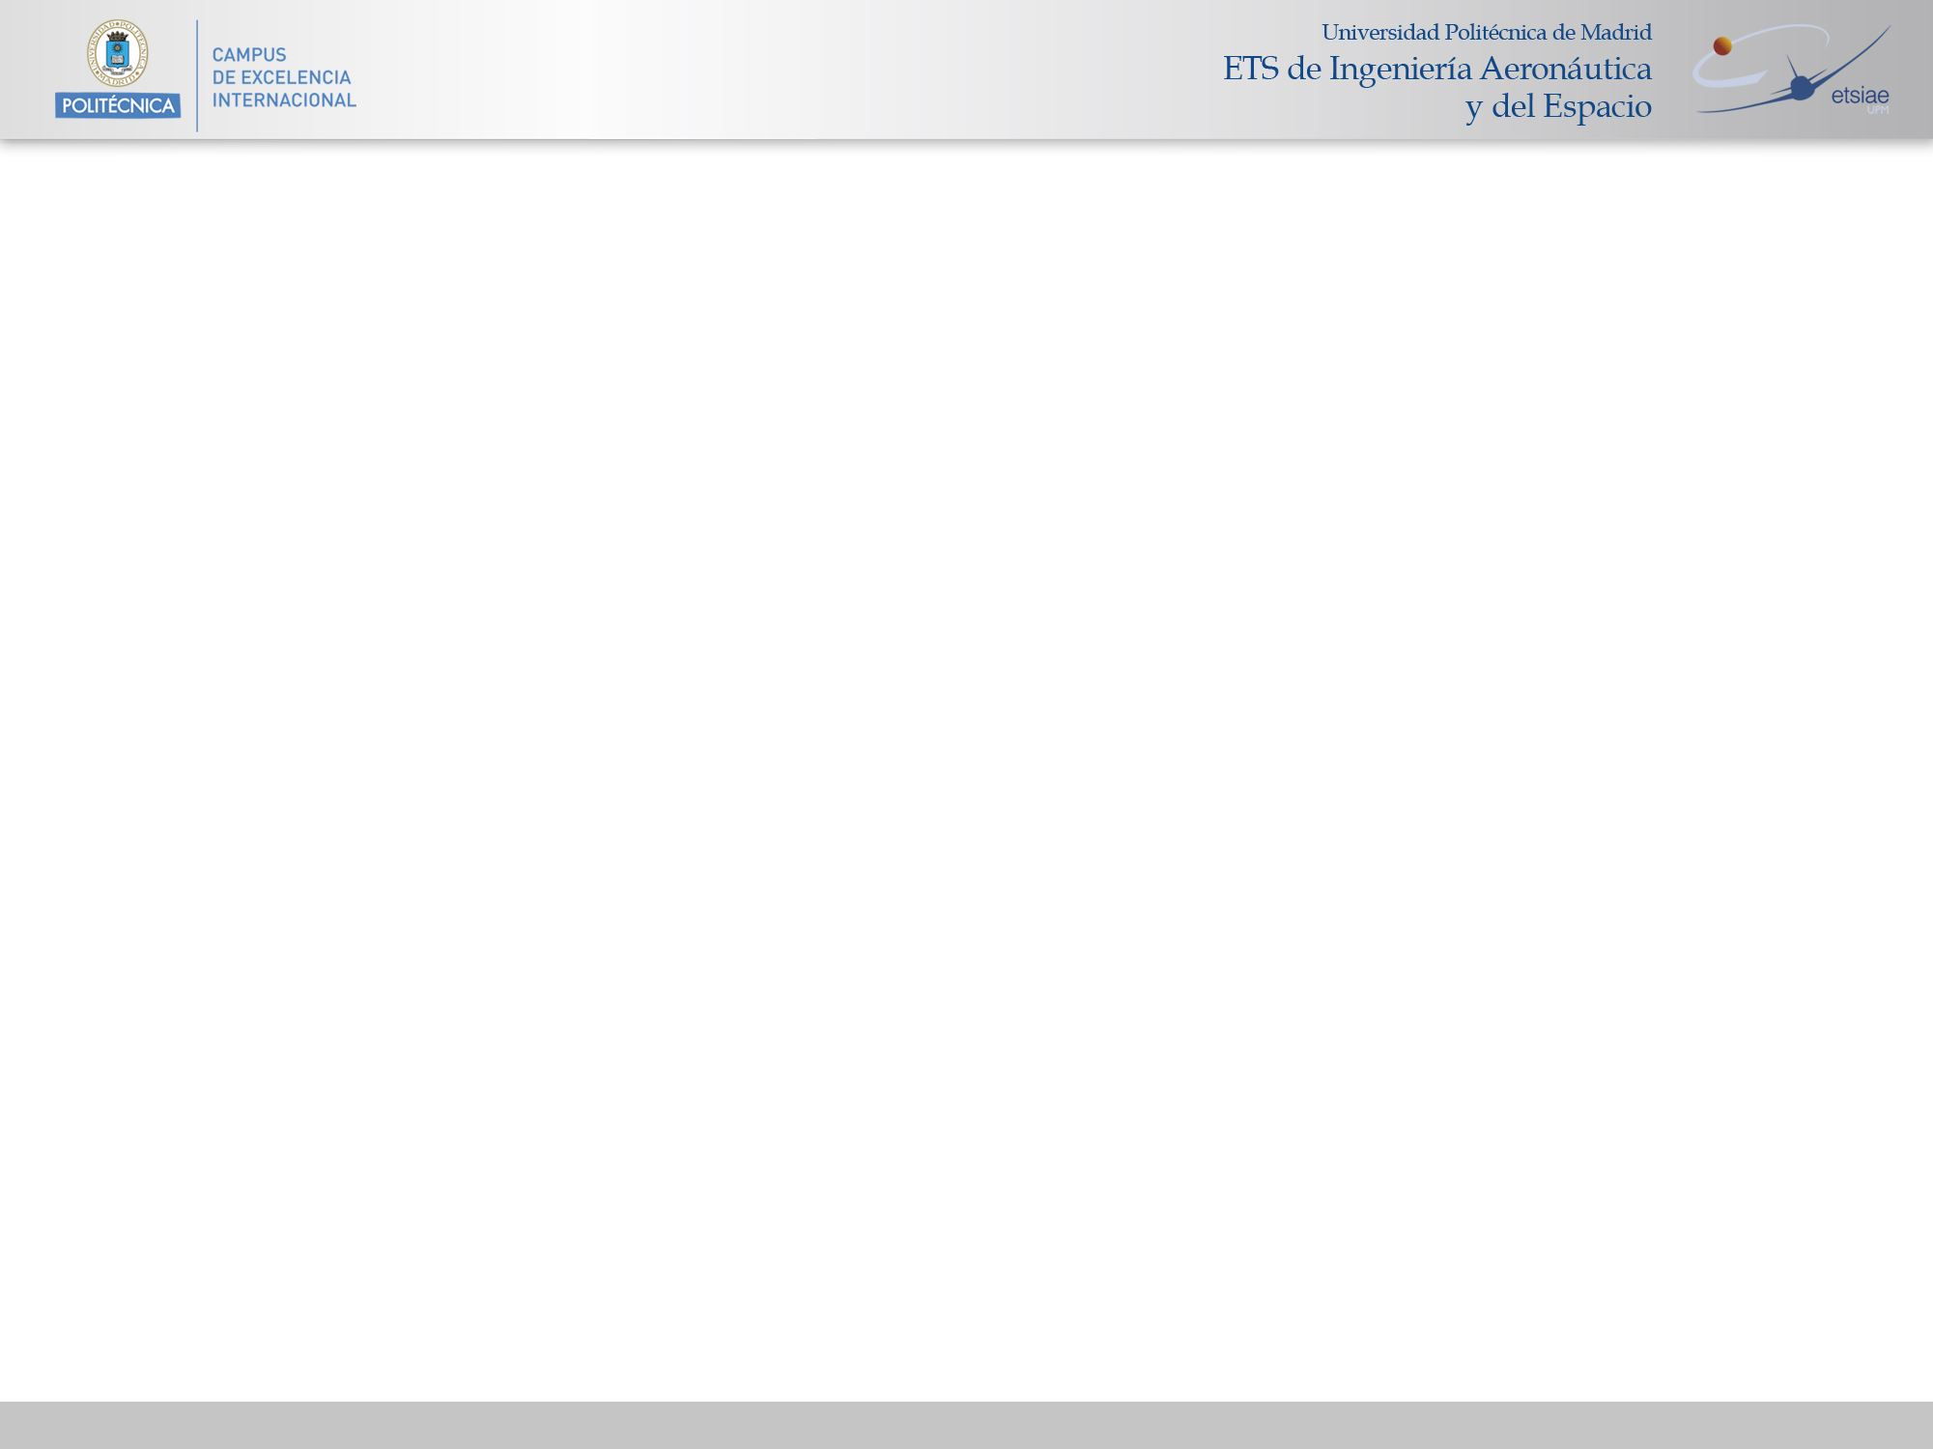
Resumen
Irradiación directa de blancos
Procesos en el plasma coronal
Inestabilidades hidrodinámicas
Fusión magneto-inercial

Slide 3
Irradiación directa de blancos
Procesos en el plasma coronal

Slide 4

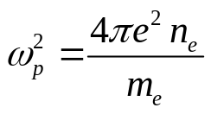

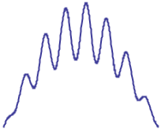


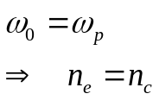


No uniformidades de la irradiación laser
Suavizado por conducción térmica transversal
Efectos muy perjudiciales para
Frecuencia de plasma:
J. Nuckolls, L. Wood, A. Thiessen, G. Zimmerman, Nature 239, 139 (1972).
K. A. Brueckner, S. Jorna, Rev. Mod. Phys 46, 325 (1974).
J. H. Gardner, S. E. Bodner, Phys. Rev. Lett 47, 1137 (1981).
W. M. Manheimer, D. G. Colombant, J. H. Gardner, Phys. Fluids 25, 1644 (1982).
A. R. Bell, E. M. Epperlein, Plasma Phys. Controlled Fusion 28, 897 (1986).
……………….
J. R. Sanmartin, J. Sanz, J. A. Nicolas, Physics Letters A,124, 81 (1987).
J. Sanz, J. A. Nicolás, J. R. Sanmartín, J. Hilario, Phys. Fluids 31, 2320 (1988).
J. Sanz, L. F. Ibañez, J. A. Nicolas, J. R. Sanmartín, Laser Part. Beams 9, 265 (1991).
………………
Láser
Laser
Intensidad
k= nº de onda tranversal
Superficie crítica:
Superficie crítica:

Slide 5
No uniformidades de la irradiación laser
Suavizado óptico de la intensidad del láser
En los 80 se desarrollaron una serie de técnicas ópticas para controlar y suavizar transversalmente la distribución de intensidad de cada haz láser:
1) Romper la coherencia espacial al final de la cadena láser ……
Y. Kato, K. Mima, N. Miyanaga, S. Arinaga, Y. Kitagawa, M. Nakatsuka, and C. Yamanaka, “Random phasing of high-power lasers for uniform target acceleration and plasma-instability suppression,” Phys. Rev. Lett. 53, 1057 (1984).
T. J. Kessler, Y. Lin, J. J. Armstrong, and B. Velazquez, “Phase conversion of lasers with low-loss distributed phase plates,” Proc. SPIE 1870, 95–104 (1993).
S. N. Dixit, I. M. Thomas, B. W. Woods, A. J. Morgan, M. A. Henesian, P. J. Wegner, and H. T. Powell, “Random phase plates for beam smoothing on the Nova laser,” Appl. Opt. 32, 2543 (1993).
N. Dixit, J. K. Lawson, K. R. Manes, H. T. Powell, and K. A. Nugent, “Kinoform phase plates for focal plane irradiance profile control,” Opt. Lett. 19, 417 (1994).

Slide 6
2) Incoherencia Espacial Inducida (ISI)
R. H. Lehmberg and S. P. Obenschain, “Use of induced spatial incoherence
for uniform illumination of laser fusion targets,” Opt. Commun. 46, 27 (1983).
R. H. Lehmberg, A. J. Schmitt, and S. E. Bodner, “Theory of induced spatial
incoherence,” J. Appl. Phys. 62, 2680 (1987).
Las técnicas de suavizado óptico mitigaron el problema de la impresión de no uniformidades en el blanco y la excitación de inestabilidades laser-plasma
3) Suavizado por dispersión espectral (SSD)
S. Skupsky, R. W. Short, T. Kessler, R. S. Craxton, S. Letzring, and J. M. Soures, “Improved laser-beam uniformity using the angular dispersion of frequency-modulated light,” J. Appl. Phys. 66, 3456 (1989).

Slide 7
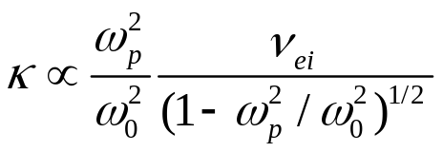

Absorción de la energía del láser
Bremsstrahlung inverso:
Frecuencia de colisiones:
Coeficiente de absorción:
¡La frecuencia de colisiones aumenta con la densidad y disminuye al aumentar la temperatura¡
Absorción resonante (incidencia oblicua y polarización en plano de incidencia), ………
Absorción anómala (inestabilidades paramétricas), ………

Slide 8
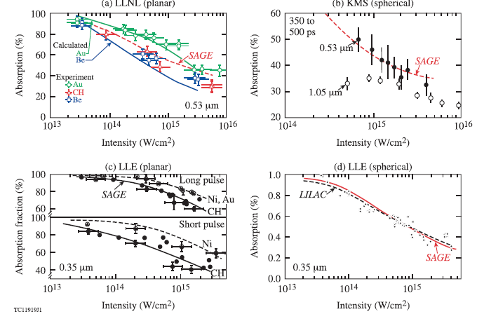
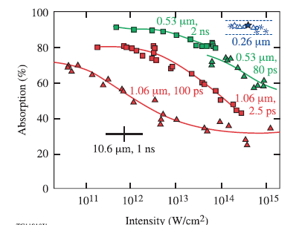
Absorción de la energía del láser
Experimentos (en los 80) demostraron un aumento importantísimo de la absorción para longitudes de onda (láser) menores que 1 micra
l’Ecole Polytecnique de Palaiseau
Estos resultados promovieron rápidamente que diferentes laboratorios (LLE, LLNL, etc.) desarrollaran técnicas ópticas para duplicar (0.53 micras) y triplicar (0.35 micras) la frecuencia del láser:
¡Absorción dominada por Bremsstrahlung inverso!
E. Fabre, et al., Plasma Physics and Controlled
Nuclear Fusion Research 1980 (IAEA, Vienna, 1981), Vol. 2, pp. 263–272.

Slide 9







Inestabilidades láser-plasma
Modos propios de oscilación en un plasma no magnetizado:
(TPD, SRS, SBS, filamentación)
Su efecto es muy dañino:
¡ Electrones sobretérmicos, dispersión o concentración de la luz (absorción) de un modo no deseable para la FCI !
Ondas de plasma o de Langmuir
Ondas EM
Ondas iónico-acústicas
Acoplamiento inestabilidades
1) Decay instability: Onda EM Onda de plasma + Onda iónico acústica
2) Two Stream instability: Onda EM Onda de plasma + perturb. de densidad
¿Absorción anómala?
- V. P. Silin, “Parametric resonance in a plasma,” Sov. Phys.-JETP 21, 1127 (1965).
- D. F. DuBois and M. V. Goldman, “Parametrically excited plasma fluctuations,” Phys. Rev. 164, (1967).
- K. Nishikawa, “Parametric excitation of coupled waves. II. Parametric plasmon-photon interaction,” J.
Phys. Soc. Jpn. 24, (1968).
- J. R. Sanmartín. “Electrostatic Plasma Instabilities Excited by a High-Frequency Electric Field.” Phys.
Fluids 13, (1970).
- W. L. Kruer and J. M. Dawson, “Anomalous high-frequency resistivity of a plasma,” Phys. Fluids 15,
(1972).
3) TPD (Two Plasmon Decay): OEM 2 Ondas de plasma
4) SRS (Stimulated Raman Scattering): OEM Onda de plasma +OEM
5) SBS (Stimulated Brillouin Scattering): OEM Onda iónico-acústica+OEM
Otras inestabilidades …..
6) Auto enfocado térmico y filamentación: Efectos de refracción de la luz laser

Slide 10


Inestabilidad TPD (Two Plasmon Decay): OEM 2 Ondas de plasma
Identificada teóricamente:
- M. V. Goldman, “Parametric plasmon-photon interactions: Part II. Analysis of plasmon propagator and correlation functions,” Ann. Phys. 38, 117 (1966).
- E. A. Jackson, “Parametric effects of radiation on a plasma,” Phys. Rev. 153, 235 (1967).
Laser
Superficie crítica
Generación de electrones sobretérmicos:
- J. I. Katz, J. Weinstock, W. L. Kruer, J. S. DeGroot, and R. J. Faehl, “Turbulently heated distribution functions and perturbed orbit theory,” Phys. Fluids 16, 1519 (1973).
- J. J. Thomson, R. J. Faehl, W. L. Kruer, and S. Bodner, “Electron heating due to parametric-instability turbulence,” Phys. Fluids 17, 973 (1974).
……………………………………………………………………………………………..

Slide 11
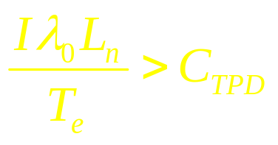

Umbral de la inestabilidad:
- Y. C. Lee and P. K. Kaw, “Temporal electrostatic instabilities in inhomogeneous plasmas,” Phys. Rev. Lett. 32, (1974).
- A. Simon, R. W. Short, E. A. Williams, and T. Dewandre, “On the inhomogeneous two-plasmon instability,” Phys. Fluids 26, (1983).
Régimen no lineal: Códigos de simulación de partículas (PIC), modelos reducidos de Zakharov
- R. Yan, A. V. Maximov, C. Ren, and F. S. Tsung, “Growth and saturation of convective modes of the two-plasmon decay instability in inertial confinement fusion,” Phys. Rev. Lett. 103, 175002 (2009).
- J. F. Myatt, H. X. Vu, D. F. DuBois, D. A. Russell, J. Zhang, R. W. Short, and A. V. Maximov, “Mitigation of two-plasmon decay in direct-drive inertial confinement fusion through the manipulation of ion-acoustic and Langmuir wave damping,” Phys. Plasmas 20, 052705 (2013).
¡Predicción de electrones sobretérmicos!
Limitación importante de la intensidad
……………………………………………………………………………………………..

Slide 12

Detección experimental de la inestabilidad y electrones sobretérmicos
Emisión óptica de armónicos y sub-armónicos:
Componente energética (>20 keV) en el espectro continuo de emisión (bremsstrahlung)
Cola energética en el espectro de electrones emitidos
Emisión de radiación K-alfa
Detección experimental más directa(1978): dispersión Thomson (láser sonda)
- J. J. Schuss, T. K. Chu, and L. C. Johnson, “Measurements of the parametric decay of CO2-laser radiation into plasma waves at quarter-critical density using ruby-laser Thomson scattering,” Phys. Rev. Lett. 40, 27 (1978); 40, 350(E) (1978).
- H. A. Baldis, J. C. Samson, and P. B. Corkum, “Two-plasmon decay and profile modification produced by 10.6-lm radiation at quarter-critical density,” Phys. Rev. Lett. 41, 1719 (1978).
Demostración experimental electrones sobretérmicos (1980-84)
- N. A. Ebrahim, H. A. Baldis, C. Joshi, and R. Benesch, “Hot electron generation by the two-plasmon decay instability in the laser-plasma interaction at 10.6 lm,” Phys. Rev. Lett. 45, 1179 (1980).
- R. L. Keck, L. M. Goldman, M. C. Richardson, W. Seka, and K. Tanaka, “Observations of high-energy electron distributions in laser plasmas,” Phys. Fluids 27, 2762 (1984).
……………………………………………………………………………………………..

Slide 13
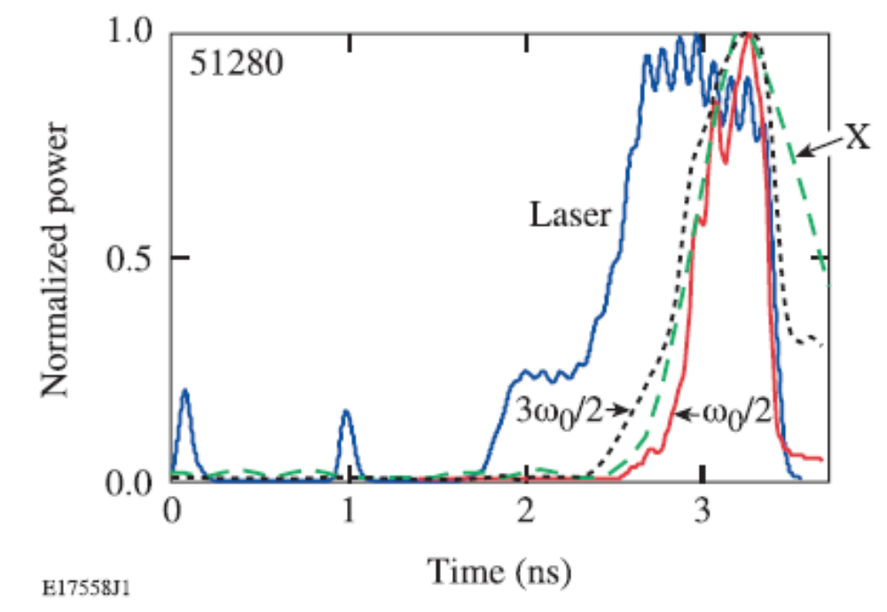
Medidas de Distribución angular, fracción de energía del laser
- W. Seka, D. H. Edgell, J. F. Myatt, A. V. Maximov, R. W. Short, V. N. Goncharov, and H. A. Baldis, “Two-plasmon-decay instability in direct drive inertial confinement fusion experiments,” Phys. Plasmas 16, 052701 (2009).
- D. T. Michel, A. V. Maximov, R. W. Short, J. A. Delettrez, D. Edgell, S. X. Hu, I. V. Igumenshchev, J. F. Myatt, A. A. Solodov, C. Stoeckl, B. Yaakobi, and D. H. Froula, “Measured hot-electron intensity threshold quantified by a two-plasmon-decay resonant common-wave gain in various
experimental configurations,” Phys. Plasmas 20, 055703 (2013).
- B. Yaakobi, A. A. Solodov, J. F. Myatt, J. A. Delettrez, C. Stoeckl, and
D. H. Froula, “Measurements of the divergence of fast electrons in laserirradiated
spherical targets,” Phys. Plasmas 20, 092706 (2013).
Se demuestra la dominancia de la TPD como la fuente más importante de electrones sobretérmicos.

Slide 14
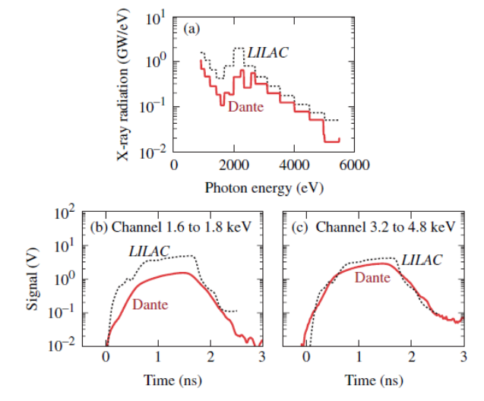
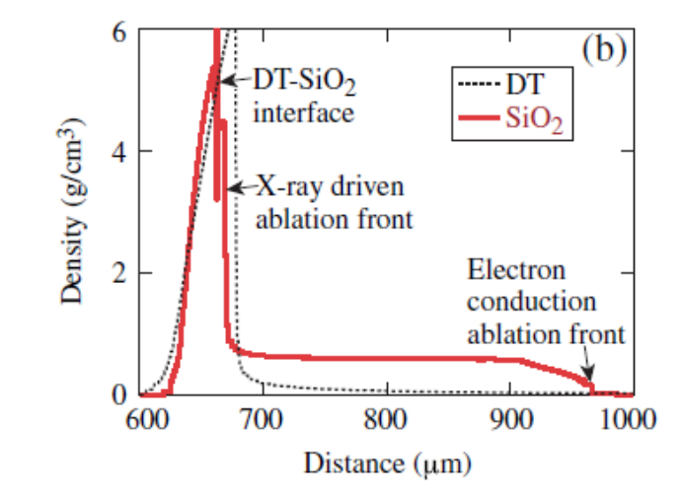
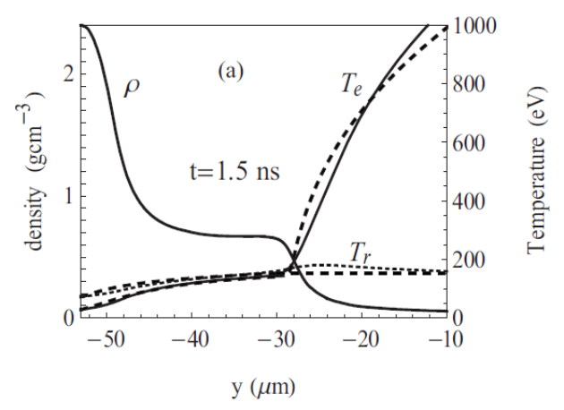
¡Mitigar la TPD!
Campaña experimental (LLE, Rochester): dopar la cascara (ablator) con materiales de alto Z ( C, Si, SiO2, …) (doble frente de ablación) para aumentar los umbrales de intensidad laser para la producción de electrones sobretérmicos.
- J. Sanz, R. Betti, V. A. Smalyuk, M. Olazabal-Loume, V. Drean, V. Tikhonchuk, X. Ribeyre.
“Radiation hydrodynamic theory of double ablation fronts in direct-drive inertial confinement
fusion.”, Phys. Plasmas 16, 082704 (2009).
V. A. Smalyuk, R. Betti, J. A. Delettrez, T. C. Sangster, J. Sanz, W. Seka, C. Stoeckl, B.
Yaakobi, J. A. Frenje, C. K. Li, R. D. Petrasso, and F. H. Seguin, “Implosion experiments using
glass ablators for direct-drive inertial confinement fusion,” Phys. Rev. Lett. 104, 165002 (2010).
- S. X. Hu, D. T. Michel, D. H. Edgell, D. H. Froula, R. K. Follett, V. N. Goncharov, J. F. Myatt, S. Skupsky, and B. Yaakobi, “Hydrodynamic simulations of long-scale-length two-plasmon–decay experiments at the Omega Laser Facility,” Phys. Plasmas 20, 032704 (2013).
- J. R. Fein. J. P. Holloway, M. R. Trantham, P. A. Keiter, D. H. Edgell, D. H. Froula, D. Haberger, Y. Frank, M. Fraenkel, E. Raichner, D. Shvarts, and R. P. Frake. “Mitigation of hot electrons from laser-plasma instabilities in high-Z, higly ionized plasmas.” Phys. Plasmas 24, 032707 (2017).

Slide 15

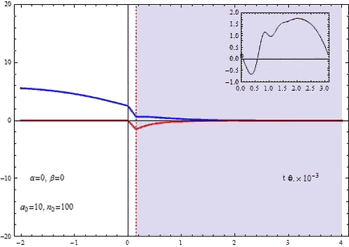
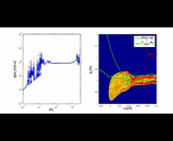
Generación de electrones energéticos para otras aplicaciones ………..
Irradiación ultra intensa de sólidos ( )
EM
Láser
Campo electrostático
Además de … “Fast Ignition”, aplicaciones industriales, médicas, espectroscopía atómica, etc.
Y. Ping et al., Phys. Rev. Lett. 100, (2008).
Y. Sentoku and A. Kemp, J. Comput. Phys. Plasmas 227, (2008).
T. Tanimoto et al., Phys. Plasmas 16, (2009).
S. Gordienko, A. Pukhov, O. Shorokhov, and T. Baeva, Phys. Rev. Lett. 93, 115002 (2004).
Descripción cinética
J. Sanz, A. Debayle, and K. Mima. “Model for ultraintense laser-plasma interaction at normal incidence”. Phys. Rev. E 85 (2012).
G. Sanchez-Arriaga, J. Sanz, A. Debayle, and G. Lehmann. “The behavior of the electron plasma boundary in ultraintense laser–highly overdense plasma interaction” Phys. Plasmas 21 (2014).
A. Debayle, J. Sanz, and L. Gremillet. “Self-consistent theory of high-order harmonic generation by relativistic plasma mirror”. Phys. Rev. E 92 (2015).

Slide 16

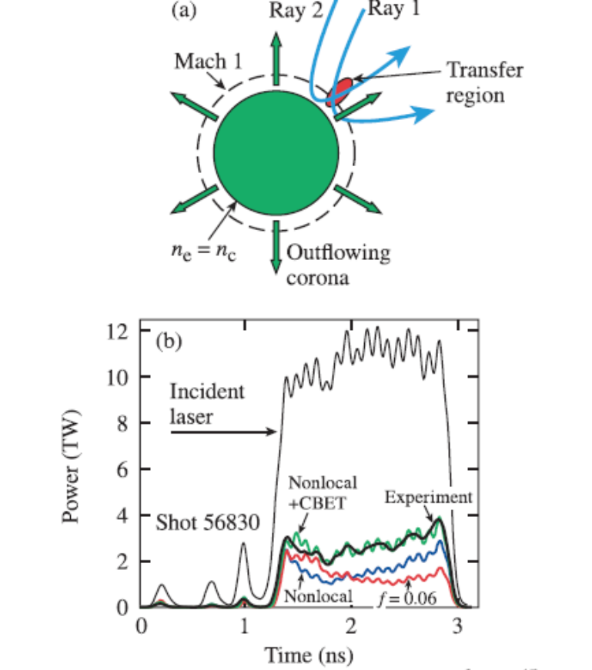
SRS (Stimulated Raman Scattering): OEM Onda de plasma +OEM
Comenzó a estudiarse en los 60 en plasmas homogeneous (G. G. Comisar, “Theory of the stimulated Raman effect in plasmas,” Phys. Rev. 141, 200 (1966)).
En los 70 (plasmas no homogeneos, teoría y simulación, J. F. Drake and Y. C. Lee, “Temporally growing Raman backscattering instabilities in an inhomogeneous plasma,” Phys. Rev. Lett. 31, 1197 (1973)).
Umbral de inestabilidad es determinado por la inhomogeneidad del plasma y es mayor que el umbral de la TPD. ¿Su importancia es menor?
SBS (Stimulated Brillouin Scattering): OEM Onda iónico-acústica+OEM
Cross beam energy transfer (CBET)
Phys. Plasmas 17, (2010)

Slide 17

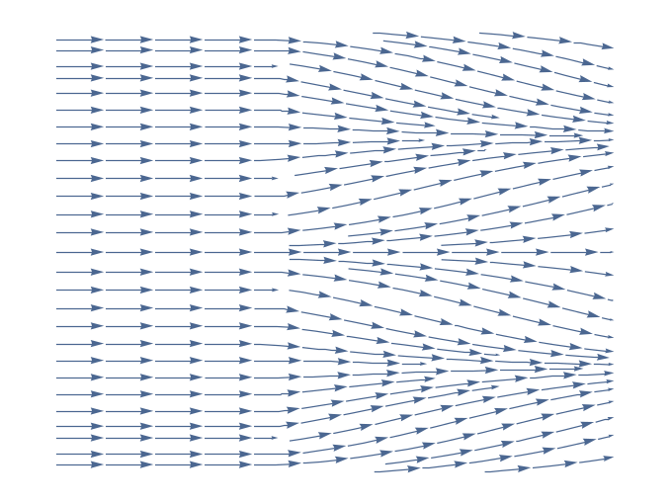
Auto-enfocado y filamentación
- W. L. Kruer, “Ponderomotive and thermal filamentation of laser light,” Comments Plasma Phys. Controlled Fusion 9, 63 (1985).
- P. E. Young, H. A. Baldis, R. P. Drake, E. M. Campbell, and K. G. Estabrook, “Direct evidence of ponderomotive filamentation in a laser produced plasma,” Phys. Rev. Lett. 61, 2336 (1988).
- J. R. Sanmartín, J. Sanz and J. A. Nicolás. “Thermal self-focusing instability in the conducting layer of a laser target”. Phy. Lett A 139, 327 (1989).
La intensidad se concentra en los mínimos locales de densidad
Efectos térmicos (presión térmica) o efectos no lineales (fuerza ponderomotriz) realimentan el proceso
Láser
Simulaciones numéricas y experimentos realizados en los 90 confirmaron …… : filamentación y auto-enfocado no es un problema importante y que preocupe en ICF (irradiación directa de blancos).
- R. L. Berger, B. F. Lasinski, T. B. Kaiser, E. A. Williams, A. B. Langdon, and B. I. Cohen, “Theory and three-dimensional simulation of light filamentation in laser-produced plasma,” Phys. Fluids B 5, 2243 (1993).
- A. J. Schmitt and B. B. Afeyan, “Time-dependent filamentation and stimulated Brillouin forward scattering in inertial confinement fusion plasmas,” Phys. Plasmas 5, 503 (1998).
- T. Afshar-rad, S. E. Coe, O. Willi, and M. Desselberger, “Evidence of stimulated Raman scattering occurring in laser filaments in long-scalelength plasmas,” Phys. Fluids B 4, 1301 (1992).

Slide 18







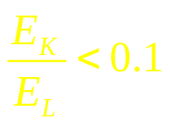
Transporte de energía: flujo de calor
Ecuaciones de transporte
(S. I. Braginskii, Rev. Plasma Phys. Vol. 1, (1965))
L. Spitzer and R. Harm (Phys. Rev. 89 (1953))
Láser
Superficie
crítica:
Caruso, Plasma. Phys. 18, (1976).
S. J. Gitomer, …,Phys. Fluids 20, (1977).
J. R. Sanmartín and A. Barrero, Phys. Fluids 21, (1978).
R. L. McCrory and R. L. Morse, Phys. Rev. Lett 38, (1979).
J. Sanz, A, Liñán, M. Rodriguez, J. R. Sanmartín, Phys. Fluids 24, (1981).
Acoplamiento Laser-blanco es pequeño:
B. H. Ripin et al., Phys. Fluids 23 (1980).
G. H. MvCall…,Plasma Physics 25 (1983).
C. E. Max, J. D. Lindl and W. C. Mead, Nucl. Fusion 23, (1983).
J. R. Sanmartín, J. L. Montañes, J. Sanz and R. Ramis. Plasma. Phys. Contr. Fusion 27 (1985).
Experimentos, Simulaciones hidrodinámicas y teoría

Slide 19
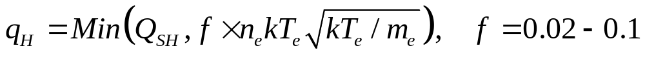

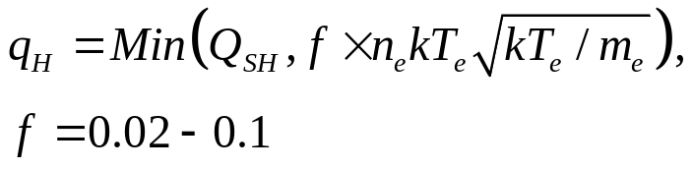
Desde 1980, …. evidencia experimental del fallo de la “formula ” de Spitzer-Harm para describir el flujo de calor: ¡flujo de calor inhibido!
Flujo máximo de energía de electrones
Teoría cinética (Ecuación de Fokker-Planck) explica en parte el fallo:
Modelos cinéticos teóricos de transporte auto-consistentes (convolución):
J. R. Albritton, E. A. Williams, I. B. Bernstein,, K. B. Swartz. Phys. Rev. Lett. 57 (1986).
J. R. Sanmartin, J. R. Ramirez, R. Fernandez-Feria, Phys. Fluids B 2 (1990).
G. Shultz, Phys. Plasmas, 36, (2007).
……………………………………….
Actualmente el problema de la “fórmula” para el flujo de calor no está resuelto:
Modelos teóricos hidrodinámicos 1D:
L. Cowie and C. F. McKee, Astrophys. J. 211, (1977).
C. E. Max, C. F. McKee, and W. C. Mead, Phys. Fluids 23, (1980).
J. Sanz and J. R. Sanmartín, Fluids 26, (1983).
……………………………………
Códigos de simulación hidrodinámica
Códigos de simulación Fokker-Planck

Slide 20
Inestabilidades hidrodinámicas

Slide 21
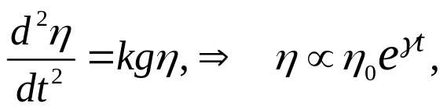
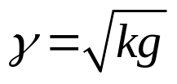










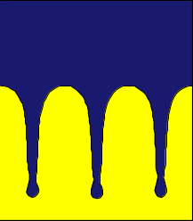


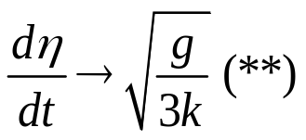




Inestabilidad de Rayleigh-Taylor (clásica *)
Viscosidad
Tensión superficial.
nº de onda marginal
(*) Lord Rayleigh, Proc. London Math. Soc. 14 (1883) 170; G. Taylor, Proc. R. Soc. A 201 (1950) 192;
(**) D. Layzer, Astrophys. J. 122, 1 (1955).

Slide 22
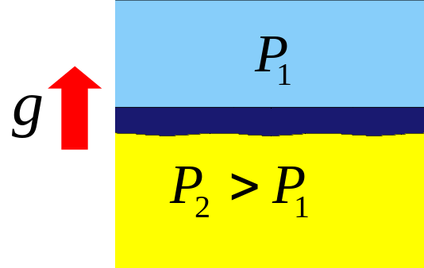


Inestabilidad RT en capas fluidas aceleradas
g
Aceleración de la cáscara
g
Deceleración de la cáscara

Slide 23
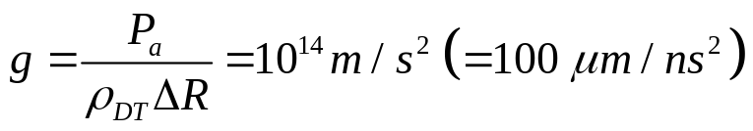







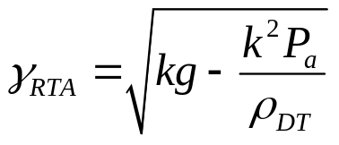

Inestabilidad de Rayleigh-Taylor Ablativa (RTA)
Perturbaciones del frente de ablación (cáscara) se amplifican un millón de veces
Onda de choque
Los fenómenos asociados a la ablación reducen la tasa de crecimiento:
Frente de ablación
Qué fenómenos físicos y en cuanto se reduce la tasa de crecimiento han sido objeto de investigación en ICF desde principios de los 70.
RTA teoría lineal
Nuckolls, L. Wood, A. Thiessen, and G. Zimmerman, Nature 239, 139 (1972).
¡Muy optimista!
… pero errónea..
¡Perturbaciones con
son estables!
¡Simulaciones hidrodinámicas y primeros experimentos (1980) evidencian que la inestabilidad RTA es muchísimo peor!

Slide 24

Teoría lineal. Recorrido histórico de la inestabilidad de RTA
Los modelos se centraron en perturbaciones con
J. N. Shiau, E. B. Goldman, and C. I. Weng, “Linear stability analysis of
laser-driven spherical implosions,” Phys. Rev. Lett. 32, 352 (1974).
Código de simulación hidrodinámica linealizado: Perturbaciones pueden crecer varios órdenes de magnitud
D. . Henderson and R. L. Morse, “Symmetry of laser-driven implosions,” Phys. Rev. Lett. 32, 355 (1974).
Código de simulación hidrodinámica linealizado: Conducción térmica podría suavizar perturbaciones.
S. E. Bodner, “Rayleigh–Taylor instability and laser-pellet fusion,” Phys. Rev. Lett. 33, 761 (1974)
Teoría analítica (superficie de discontinuidad): ¡faltan condiciones para cerrar el problema! …….
C. P. Verdon, R. L. McCrory, R. L. Morse, G. R. Baker, D. I. Meiron, and S. A. Orszag, “Nonlinear effects of multifrequency hydrodynamic instabilities on ablatively accelerated thin shells,” Phys. Fluids 25, 1653 (1982).
Simulaciones hidrodinámicas 2D: Tasas de crecimiento menores que en RT clásico (conducción térmica, ablación)
L. Baker, “Propagation and smoothing of nonuniform thermal fronts,” Phys. Rev. A 26, 461 (1982).
Simulaciones hidrodinámicas 2D: Conducción térmica transversal y ablación pueden llegar a estabilizar perturbaciones …..
M. H. Emery, J. H. Gardner, J. P. Boris, and A. L. Cooper, “Vortex shedding
due to laser ablation,” Phys. Fluids 27, 1338 (1984).
Simulaciones hidrodinámicas 2D: Estabilización por generación e inyección de vorticidad .…..

Slide 25
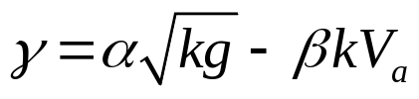
Teoría lineal. Recorrido histórico de la inestabilidad de RTA
H. Takabe, K. Mima, L. Montierth, and R. L. Morse, “Self-consistent growth rate of the Rayleigh–Taylor instability in an ablatively accelerating plasma,” Phys. Fluids 28, 3676 (1985).
H. J. Kull, “Incompressible description of Rayleigh–Taylor instabilities in laser-ablated plasmas,” Phys. Fluids B 1, 170 (1989).
-ablación,
-flujo de masa,
-conducción térmica transversal, -vorticidad,
…………….
Resolución numérica de un problema espectral:
Parámetros de ajuste numérico
Velocidad de ablación

Slide 26




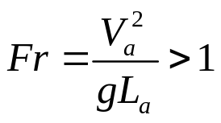




Teoría lineal. Recorrido histórico de la inestabilidad de RTA
J. Sanz, “Self-consistent analytical model of the Rayleigh–Taylor instability in inertial confinement fusion,” Phys. Rev. Lett. 73, 2700 (1994).
ESTRUCTURA DEL FRENTE DE ABLACIÓN
CORONA
T
DT FRÍO
g
Flujo de calor
Energía convectada

Slide 27








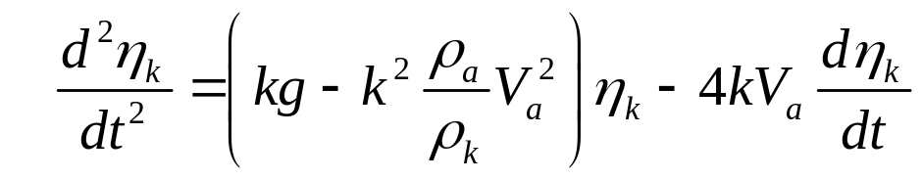

Teoría lineal. Recorrido histórico de la inestabilidad de RTA
J. Sanz, “Self-consistent analytical model of the Rayleigh–Taylor instability in inertial confinement fusion,” Phys. Rev. Lett. 73, 2700 (1994).
g
flujo
calor
Presión (vorticidad)
ablación
+
nº de onda marginal
vorticidad

Slide 28
Teoría lineal. Recorrido histórico de la inestabilidad de RTA
El análisis fue extendido ……… Laboratorio de Láseres Energéticos (Rochester, NY), CEA, ILE ……………………………………………………………………………
R. Betti, V. N. Goncharov, R. L. McCrory, and C. P. Verdon, “Self-consistent cutoff wave number of the ablative Rayleigh–Taylor instability,” Phys. Plasmas 2, 3844 (1995).
……………………………………………………………………………………………..
V. N. Goncharov, R. Betti, R. L. McCrory, and C. P. Verdon, “Self-consistent
stability analysis of ablation fronts with small Froude numbers,”
Phys. Plasmas 3, 4665 (1996).
………………………………………………………………………………………….
A. R. Piriz, J. Sanz, and L. F. Ibañez, “Sharp boundary model …. ablative Rayleigh–Taylor instability in inertial confinement fusion,” Phys. Plasmas 4, 1117 (1997).
………………………………………………………………………………………….
R. Betti, V. N. Goncharov, R. L. McCrory, and C. P. Verdon, “Growth rates of the ablative Rayleigh–Taylor instability in inertial confinement fusion,” Phys. Plasmas 5, 1446 (1998).
………………………………………………………………………………………….

Slide 29
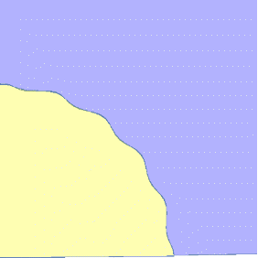
Teoría lineal. Recorrido histórico de la inestabilidad de RTA
Estabilidad lineal RTA en la fase de deceleración ……………………………………
Hot spot
J. Sanz, R. Betti, “Analytical model of the ablative Rayleigh-Taylor instability in the deceleration phase”, Physics of Plasmas, 12, 042704 (2005).
……………………………………………………………………………………………..
J. Sanz, J. Garniere, C. Cherfils, B. Canaud, L. Masse, M. Temporal, “Self-consistent analysis of the hot spot dynamics for inertial confinement fusion capsules”, Physics of Plasmas, 12, 112702 (2005). ………………………………………………………………………………………….
R. Betti, A. R. Christopherson, B. K. Spears, R. Nora, A. Bose,J. Howard, K. M. Woo, M. J. Edwards, and J. Sanz. “Alpha Heating and Burning in Inertial Confinement Fusion”. Physical Review Letters, 114, 255003 (2015). .…………………………………………………………………………………

Slide 30


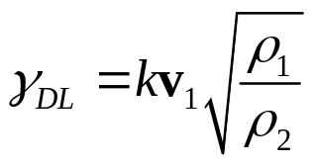


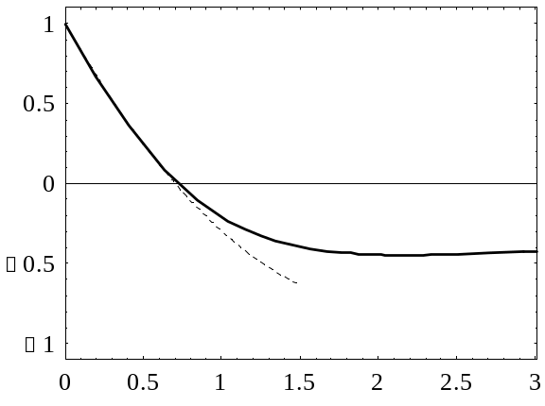


Teoría lineal. Recorrido histórico de la inestabilidad de RTA
Estabilidad lineal RTA-Darrieus-Landau ……………………………………
RT+Estabilización
A. R. Piriz and R. F. Portugues, “Landau–Darrieus instability in an ablation
front,” Phys. Plasmas 10, 2449 (2003).
NIF Proposal (2016):
In search of Landau-Darrieus Instability at the ablation front
RT+DL
P. Clavin and L. Masse, “Instabilities of ablation fronts in inertial confinement
fusion: A comparison with flames,” Phys. Plasmas 11, 690 (2004)..
J. Sanz, L. Masse, P. Clavin “The linear Darrieus-Landau and Rayleigh-Taylor instabilities in inertial confinement fusion revisited,” Phys. Plasmas 13, 102702 (2006).

Slide 31
Teoría lineal. Recorrido histórico de la inestabilidad de RTA
Estabilidad lineal RTA-EN FRENTES DE ABLACIÓN DOBLES (RADIACIÓN) ……………………………………
S. Fujioca et. al., “Suppression of Rayleigh–Taylor instability due to radiative ablationin brominated plastic targets,” Phys. Plasmas 5, 1446 (1998).
………………………………………………………………………………………….
V. Drean, M. Olazabal-Loumé, J. Sanz, V. Tikhonchuk, “Dynamics and stability of radiation-driven double ablation front”, Physics of Plasmas, 17, 122701 (2010).
C. Yañez, J. Sanz, M. Olazabal-Loumé, L. F. Ibañez. “Linear stability analysis of doublé ablation fronts in direct-drive inertial confinement fusión”, Physics of Plasmas, 18, 05071 (2011).
C. Yañez, J. Sanz, M. Olazabal-Loumé. “Selfconsistent numerical dispersion relation of the ablative Rayleigh-Taylor stability of double ablation fronts in inertial confinement fusion”, Physics of Plasmas, 19, 062705 (2012).

Slide 32
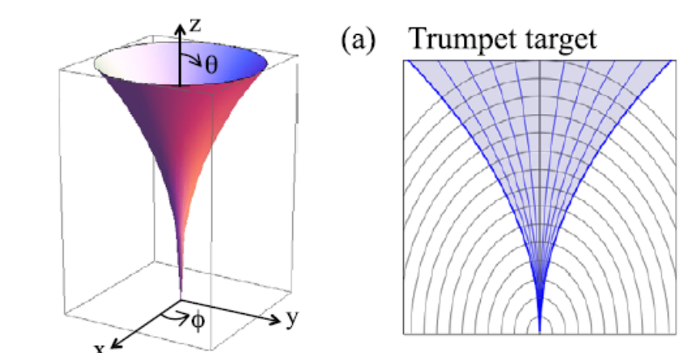
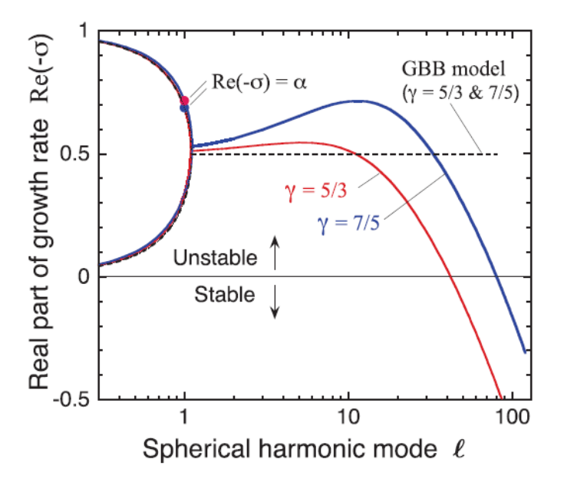
Estabilidad de la onda de choque convergente
Choque
Compresión hiper esférica de materia …
- Diseño de la configuración en ILE (Osaka) (patentada …)
- Solución generalizada de Guderley
M. Murakami, J. Sanz, and I. Iwamoto, “Compression of matter by hyperspherical shock waves,” EPL 100 (2012).
………………………………………………………………………………
K. V. Brushlinskii, USSR Comput. Math. Math. Phys. 22, 193 (1982).
L. E. Gurevich and A. A. Rumyants, Sov. Astron. 13, 908 (1970).
K. Kitamura and E. Shima, J. Comput. Phys. 245, 62 (2013).
………………………………………………………………………..
G. Whitham, J. Fluid Mech. 2, 145 (1957).
J. Gardner, D. Book, and I. Bernstein, J. Fluid Mech. 114, 41 (1982).
G. Guderley, Luftfahrtforschung 19, 302 (1942).
M. Murakami, J. Sanz, and I. Iwamoto, “Stability of spherical converging shock wave,” Phys. Plasmas 22, 072703 (2015).

Slide 33
RTA teoría no lineal
………………………………………………………………………………
S.W. Haan, Phys. Fluids B 3, 2349 (1991); Susumu Hasegawa and Katsunobu Nishihara, Phys. Plasmas 2, 4606 (1995); D. Oron, U. Alon, and D. Shvarts, ibid. 5,
1467 (1998); ……………………………………………………………………..
J. Sanz, J. Ramírez, R. Ramis, R. Betti, and R. P. Town, “Nonlinear Theory of the Ablative Rayleigh-Taylor Instability”, Phys. Rev. Lett. 89 195002 (2002)
Realimentación (positiva o negativa) depende del nº de onda
Inversión de la asimetría burbuja-spike
Eficiencia de generación de modos con longitud de onda grande
Saturación de velocidades
Aceleración del frente de burbujas
R. Betti and J. Sanz,”Bubble acceleration in the ablative RT instability”, Phys. Rev. Lett. 97 (2006).
R. Yan, R. Betti, J. Sanz, H. Aluie, and A. Frank. “Three-dimensional single-mode nonlinear ablative Rayleigh-Taylor instability”. Pysics of Plasmas 23, (2016).
A. Casner et al., “Probing the deep nonlinear stage of the ablative Rayleigh-Taylor instability in indirect drive experiments on the National Ignition Facility”, Physics of Plasmas 22, 056302 (2015).

Slide 34
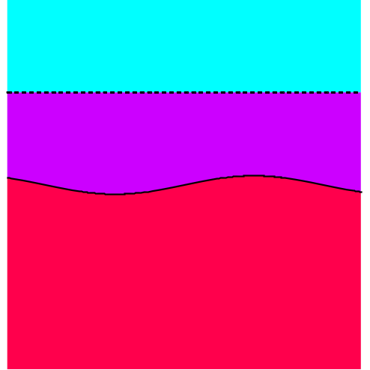
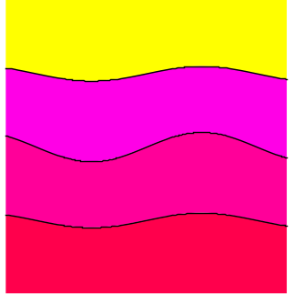




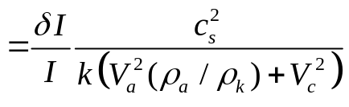


Primeros instantes de la irradiación laser (la semilla de la inestabilidad de RT)
Inestabilidad de RM ablativa
Onda de choque
Choque transmitido
Láser
J. G. Wouchuk and K. Nishihara, Phys. Plasmas 3, (1996).
……………………………………….
Frente de ablación
Superficie crítica
R. D. Richtmyer, Commun. Pure Appl. Math. 13, (1960);
E. E. Meshkov, “Instability of the interface of two gases accelerated by a shock wave,” Fluid Dyn. 4(5), (1969).
Oscilaciones amortiguadas de amplitud máxima:
Interfaz
La amplitud de la interfaz crece linealmente con el tiempo:
Inestabilidad de RM
V. N. Goncharov, “Theory of the Ablative Richtmyer-Meshkov Instability”, Phys. Rev. Lett. 82 (1998)).
Choque transmitido
Además, cuando la onda de choque alcanza el borde interior de la cáscara, una onda de rarefacción se inicia, transmitiendo modulaciones del borde interior al exterior (superficie de ablación).
………………………………………
A. Velikovich and L. Phillips, “Instability of a plane centered rarefaction wave,” Phys. Fluids 8, (1996).
Choque reflejado

Slide 35
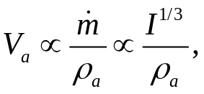
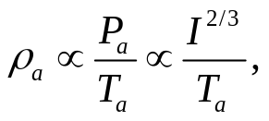
Técnicas para mitigar la semilla de la inestabilidad de RT
En general todas las técnicas tienden a favorecer valores altos de la velocidad de ablación mediante la creación de un plasma extenso de baja densidad.
Precalentar la capa más externa (aumentar la entropía) para bajar la densidad.
Capas o dopantes de alto o medio nº atómico.
Materiales muy poco densos (espumas)
I
Destellos o flases externos de rayos X.
Pulso láser con picos de intensidad (adiabat shaping):
t
K. Anderson and R. Betti, “Laser-induced adiabat shaping by relaxation in inertial fusion implosions”, Phys. Plasmas 11 (2004).
………………………………………………………………………..

Slide 36
Fusión magneto - inercial

Slide 37


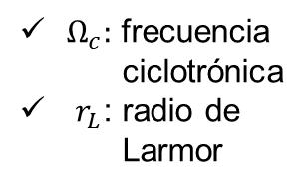
Efectos beneficiosos del campo magnético para FCI
B
Reducción conducción térmica
R. Landshoff, “Transport phenomena in a completely ionized gas in presence of a magnetic field”, Phys. Rev. (1949).
S.I. Braginskii, “Transport processes in a plasma”, Rev. Plasma Phys. (1965)
$Ω_{c}:$ frecuencia
ciclotrónica
$r_{L}$: radio de
Larmor
q
Para reducción de conducción térmica:
Favorece deposición partículas alpha
Incrementa la producción de neutrones
O.N. Krokhin, V.B. Rozanov, “Escape of alpha particles from a laser-pulse-initiated termonuclear reaction”, Sov. J. Qu. Elec. (1973)
M. M. Basko, A. J. Kemp, J. Meyer-ter-Vehn, “Ignition conditions for magnetized target fusión in cylindrical geometry”. Nucl. Fusion (2000)
P.Y. Chang et al., “Fusion yield enhancement in magnetized laser-driven implosions”. Phys. Rev. Lett. (2011)
M. Hohenberger et al., “Inertial confinement fusión implosions with imposed magnetic field compression using the OMEGA laser”, Phys. Plasmas (2012)
Para mayor deposición de partículas alpha:

Slide 38
MagLIF: Magnetized Liner Intertial Fusion
Esquema propuesto en Sandia National Laboratories.
Geometría cilíndrica.
Implosión provocada por la Instalación de Potencia Pulsada Z.
Artículo semilla
S.A. Slutz et al., “Pulsed-power-driven cylindrical liner implosions of laser preheated fuel magnetized with an axial field”, Phys. Plasmas (2010)
B
Liner
Posibilidad de alta ganancia
S.A. Slutz, R.A. Vesey, “High-gain Magnetized Intertial Fusion”, Phys. Rev. Lett. (2012)
Vi
D-T Plasma
Vi
Viabilidad demostrada experimentalmente
M.R. Gomez et al. “Experimental demonstration of Fusion-Relevant Conditions in magnetized Liner Intertial Fusion”, Phys. Rev. Lett. (2014)
DIAPOSITIVA 37

Slide 39








MagLIF: Magnetized Liner Intertial Fusion
El campo magnético axial aumenta por la Ley de Faraday-Lenz.
Se alcanzan grandes niveles de magnetización.
Se crea un Hot Spot aislado térmicamente por el campo magnético.
Se relajan los requerimientos de velocidad de implosion y areal density ( ).
Inicio de la implosión
Final de la implosión
 | ICF | MagLIF
 | 0.3 g/cm² | 0.07 g/cm²
 | 300 km/s | 70 km/s
DIAPOSITIVA 38

Slide 40
Dificultad de MagLIF
Liner
El efecto Nernst resulta en una convección del campo magnético por el flujo de calor: El campo magnético es transportado fuera del hot spot.
El campo magnético se acumula cerca del liner y se disipa. Perdiendo una parte importante del flujo magnético durante la implosión.
Magnetizar suficientemente los electrones.
Difusión del material del liner en el plasma.
B
Vi
D-T Plasma
Vi
- O. V. Gotchev, et al., Phys. Rev. Lett. 103, 215004 (2009).
- J. P. Knauer, et al., Phys. Plasmas. 17, 056318 (2010).
- A. L. Velikovich, J. L. Giuliani, and S. T. Zalesak, Phys. Plasmas 22, 042702 (2015).
- F. García-Rubio, A. Ruocco, and J. Sanz. “Plasma expansion into vacuum with arbitrarily oriented external magnetic field”. Physics of Plasmas 23, 012103 (2016).
- F. García-Rubio, J. Sanz. “Mass ablation and magnetic flux losses through a magnetized plasma-liner Wal interface”. Phys. Plasmas (2017).
- F. García-Rubio, J. Sanz, R. Betti. “Magnetic flux conservation in an Imploding Plasma”. Phys. Rev. Lett (2017). (en revisión)
DIAPOSITIVA 39

Slide 41
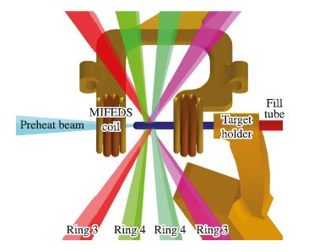
Otros esquemas y futuras perspectivas.
Implosiones esféricas magnetizadas.
M. Hohenberger et al., “Inertial confinement fusión implosions with imposed magnetic field compression using the OMEGA laser”, Phys. Plasmas (2012).
MagLIF con laser – OMEGA.
J.R. Davies et al., “Laser-driven magnetized liner intertial fusion”. Phys. Plasmas (2017).
D.H. Barnak et al. “Laser-driven magnetized liner inertial fusión on OMEGA”. Phys. Plasmas (2017).
Fusión magneto-inercial en la NIF.
L.J. Perkins, B.G. Logan G.B. Zimmerman, C.J. Werner, “Two-dimensional simulations of thermonuclear burn in ignition-scale inertial confinement fusión targets under compressed axial magnetic fields”, Phys. Plasmas (2013).
DIAPOSITIVA 40

Slide 42
Gracias por su atención
DIAPOSITIVA 41

